Slide 1

Сыныпта психологиялық жағымды ахуал орнату.
Эмоцияны қайталау жаттығуы

Slide 2

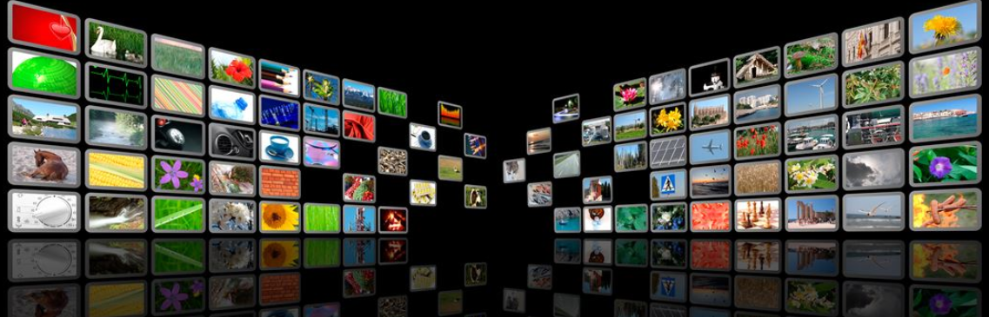
Сабақтың тақырыбы:
Сабақтың мақсаты:
Жасанды интеллект жүйесін қолданатын салалар
- Жасанды интеллекттің негізгі қолдану салаларын зерттеу;
- Артықшылықтары мен қауіп-қатерлерін сыни тұрғыда бағалау

Slide 3

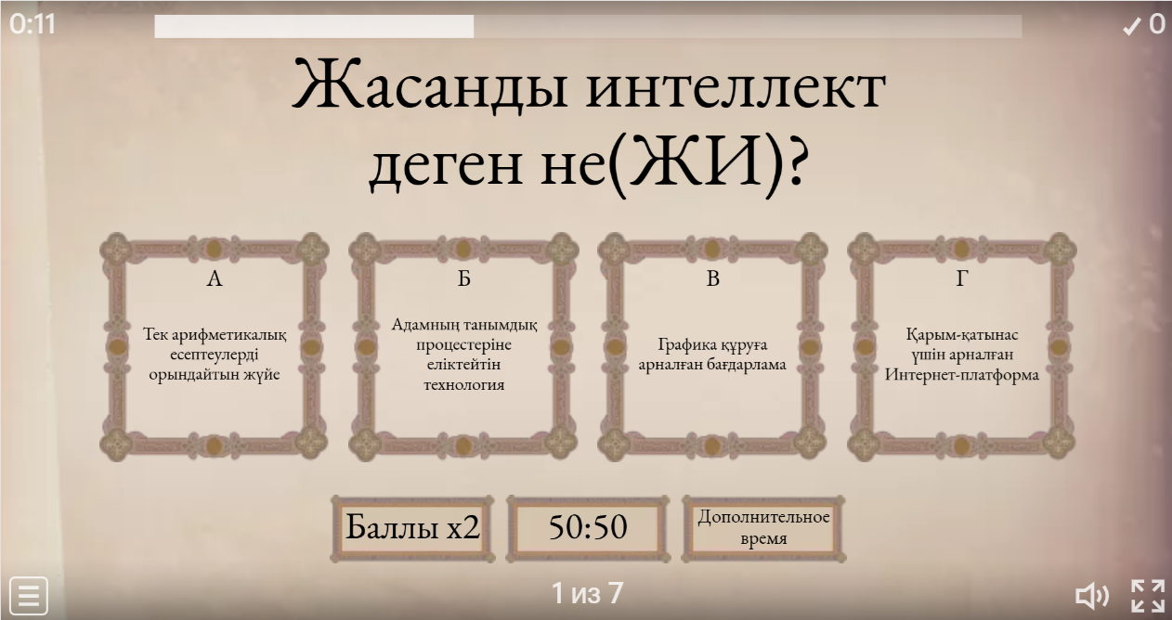
Өткенді қайталау: https://wordwall.net/play/76422/276/830

Slide 4
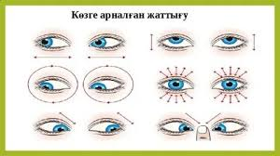
Сергіту сәті

Slide 5

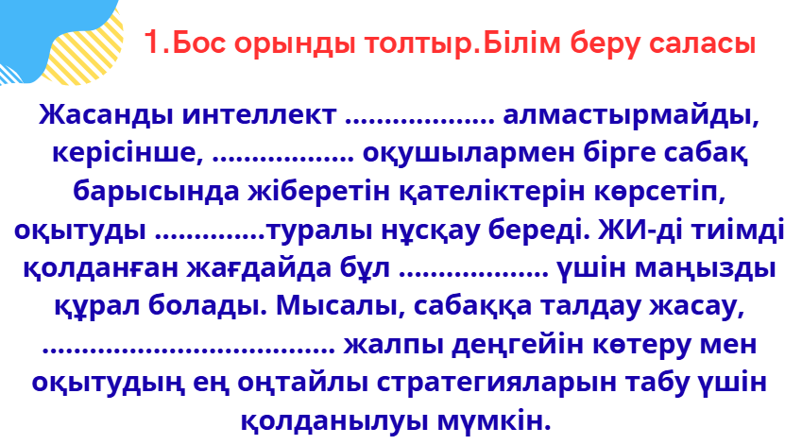
Тапсырма №1
Бос орынға тиісті сөздерді қой
Дескриптор:
-Бос орындарды толтырады 1б;

Slide 6

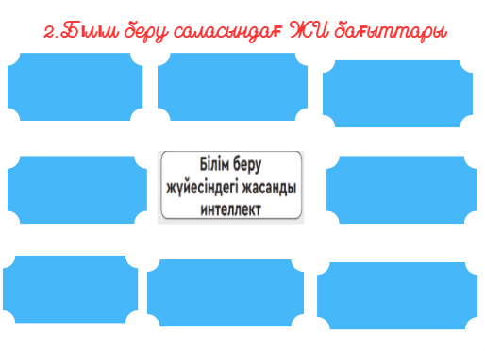
Тапсырма №2
Білім беру саласындағы ЖИ бағыты
Дескриптор:
-білім саласындағы ЖИ бағыттарын анықтайды 1б;

Slide 7
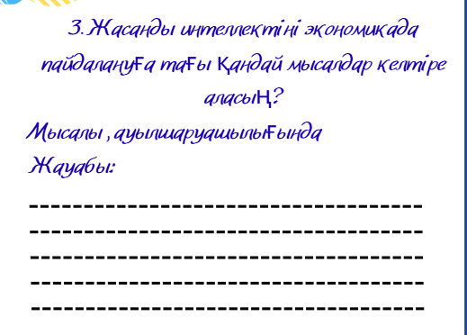
Тапсырма №3
Дескриптор: -Ауыл шаруашылығында ЖИ енгізудің кем дегенде екі оң жақтары мен екі қиындығын тұжырымдайды 1б;

Slide 8
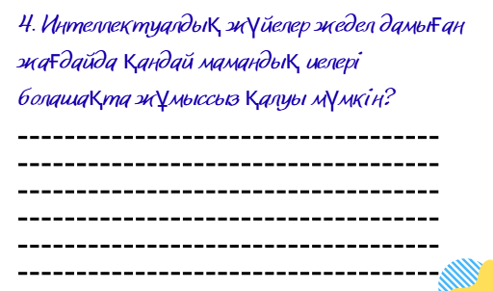
Тапсырма №4
Дескриптор:
-нәтижені тұжырымдайды 1б;
- Ақпаратты іздеу үшін ЖИ қолданады, нәтижені презентация түрінде ресімдейді 1б;

Slide 9
Тапсырма №5
ЕБҚ оқушыға бейімделген тапсырма:
«ЖИ ​​қай салада көмектесті?» қолданған жи туралы айту, себеп айту.
Дескриптор:
-өзі қолданған жи туралы әңгімелейді 1б;

Slide 10
Бекіту сұрақ:
Интеллектуалдық жүйелер жедел дамыған жағдайда қандай мамандық иелері болашақта жұмыссыз қалуы мүмкін?

Slide 11

Үй тапсырмасы:
Сұраққа жауап беру: интеллектуалды жүйелердің дамуына байланысты қандай мамандықтағы адамдар жұмыссыз қалуы мүмкін? Жауабыңды түсіндір

Slide 12
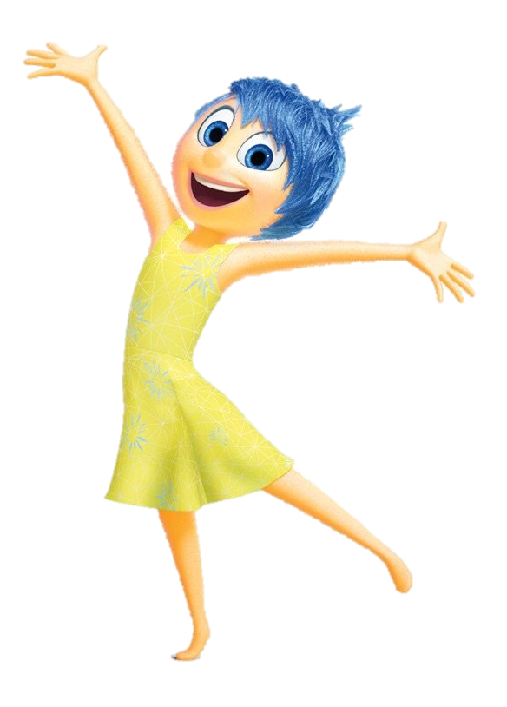
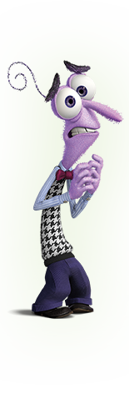
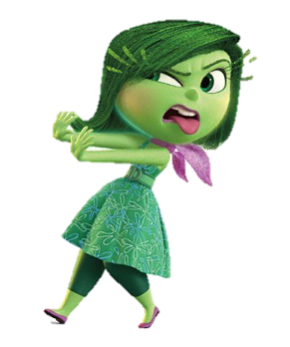
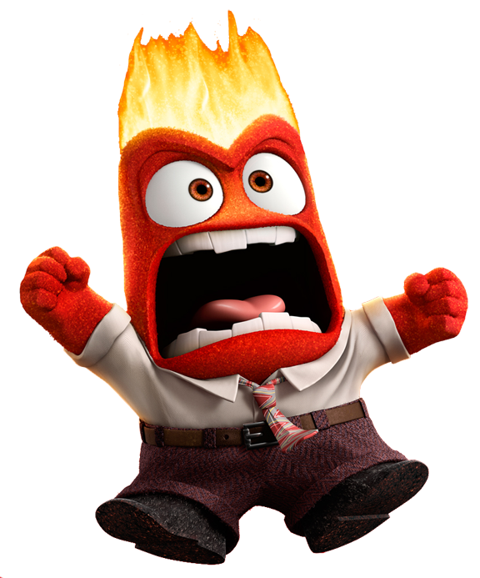
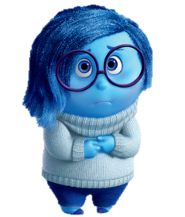
Сабақты қорытындылау. Рефлексия.
Көңіл-күй

